Slide 1
Homology modeling

Slide 2
同源模建
这里描述用maestro进行同源建模的一般流程
同源建模就是在我们想得到某个蛋白质的结构，但又没有晶体结构的时候，用序列和它相似的蛋白质的结构作为模板，搭建一个模型
关键是两点：模板，序列比对

Slide 3
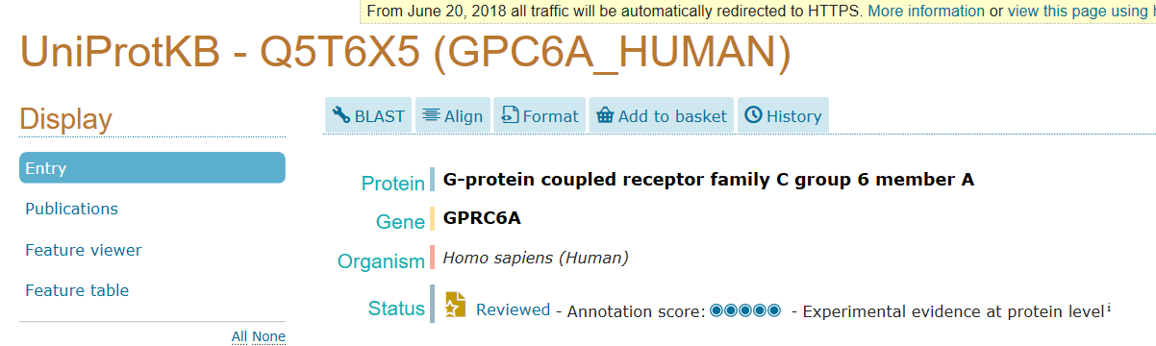
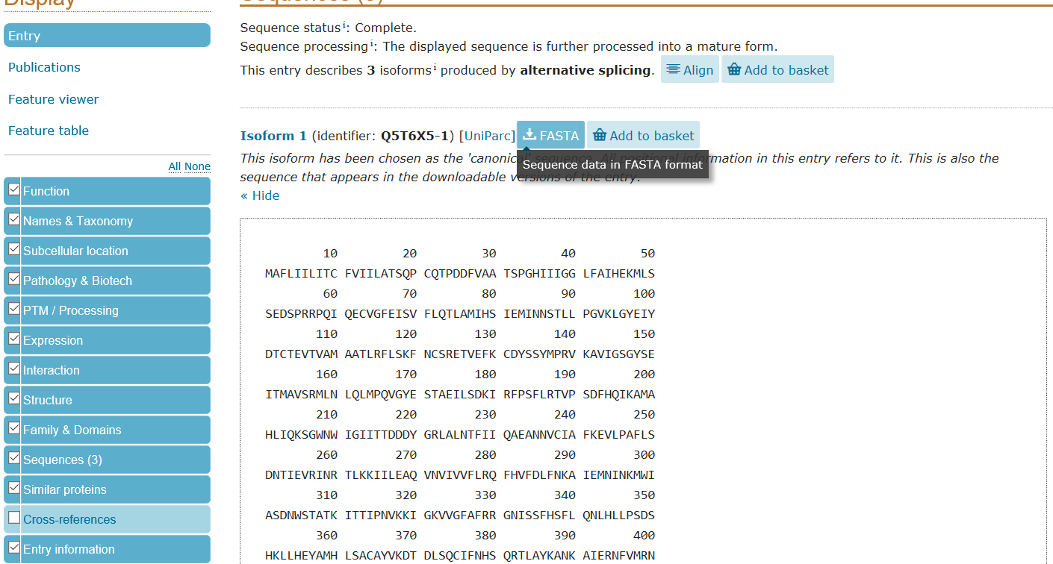
寻找模板
比如我想给这样一个GPCR建模
先下到它的序列
点一下这个fasta

Slide 4
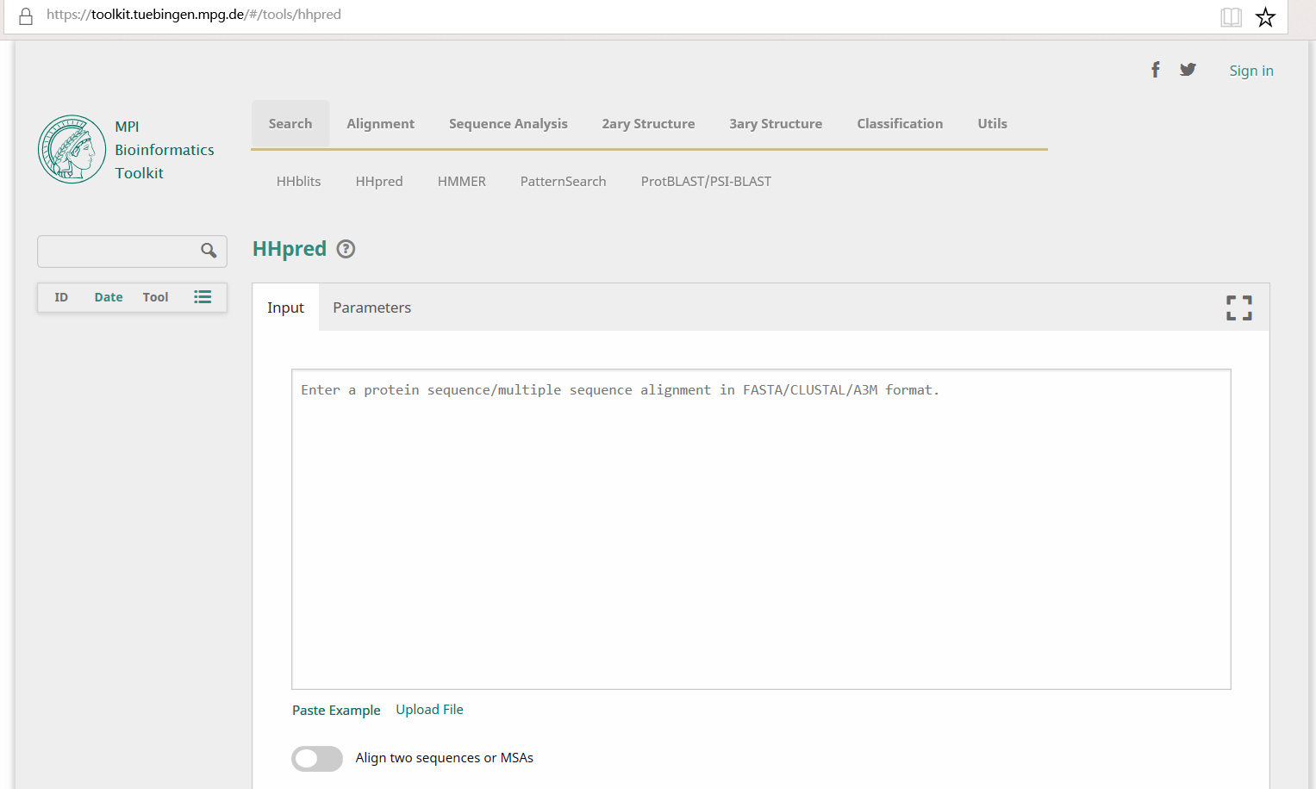
寻找模板
得到想要建模的蛋白序列后，打开Hhpred
https://toolkit.tuebingen.mpg.de/#/tools/hhpred
把序列粘贴在这里

Slide 5
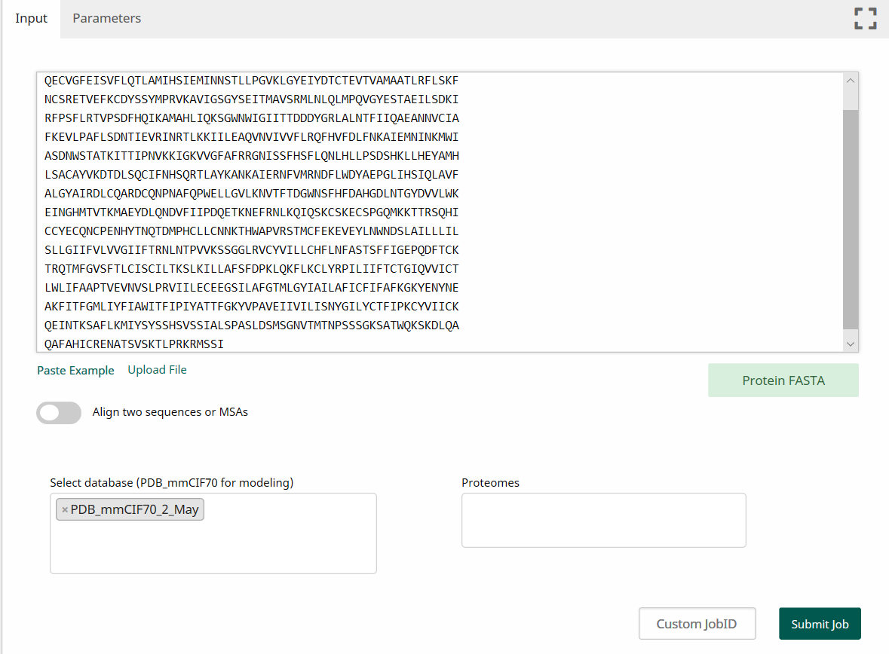
寻找模板
RUN，等结果

Slide 6
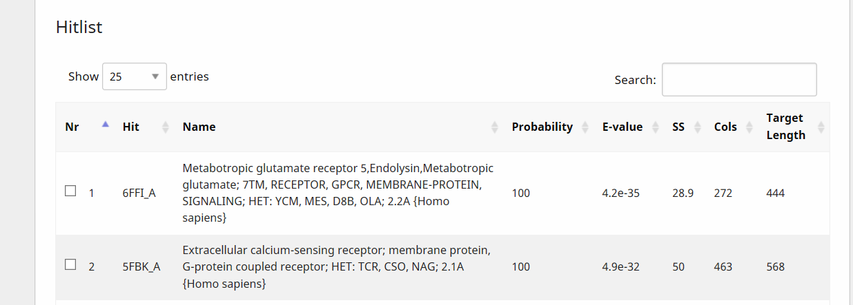
寻找模板
去RCSB PDB把排在前面的结构下下来。

Slide 7
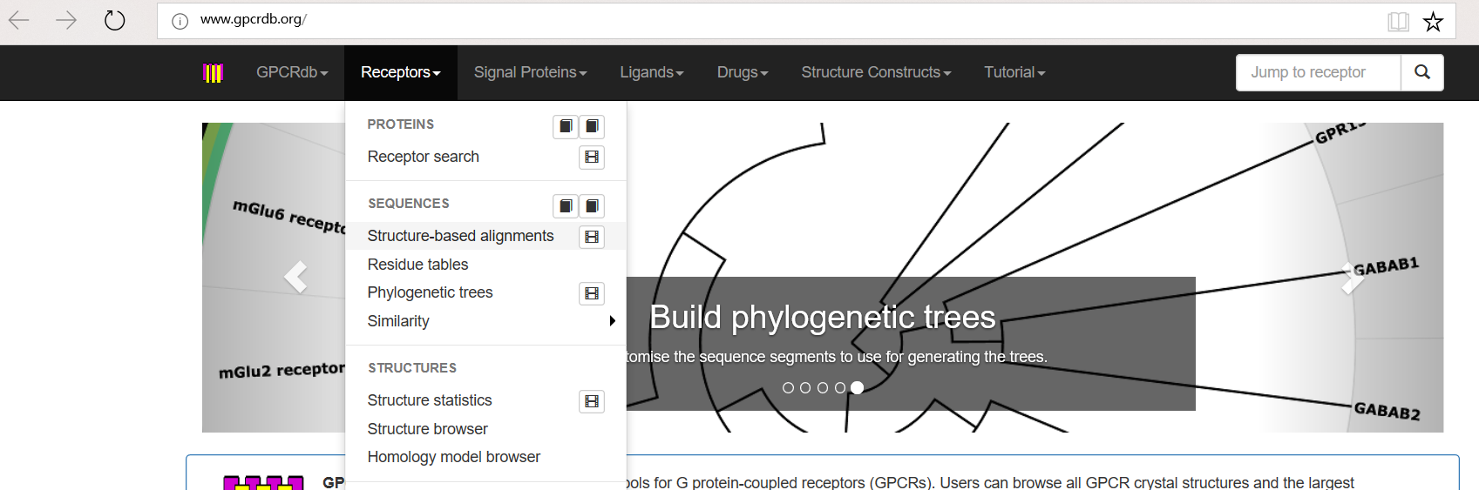
序列比对
因为我们大部分时候处理的是GPCR，用的模板也是GPCR，当想要好的序列比对时，可以去GPCRDB找
http://www.gpcrdb.org/
在这儿

Slide 8
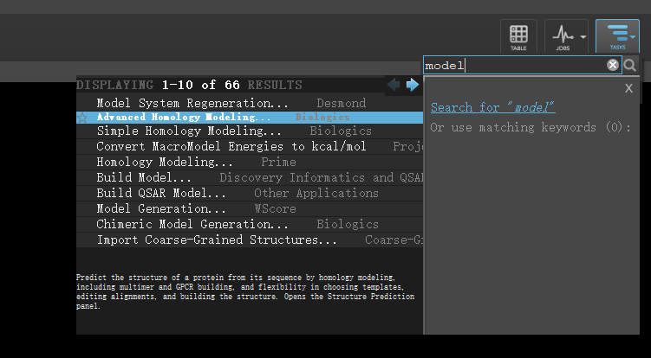
Advanced Modeling

Slide 9
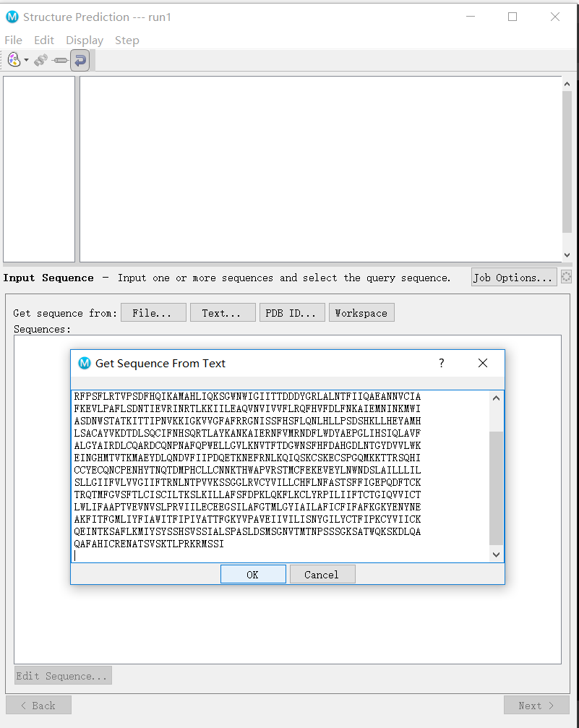
Advanced Modeling
点击Text，输入想要建模的蛋白质序列
把序列粘进去
OK

Slide 10
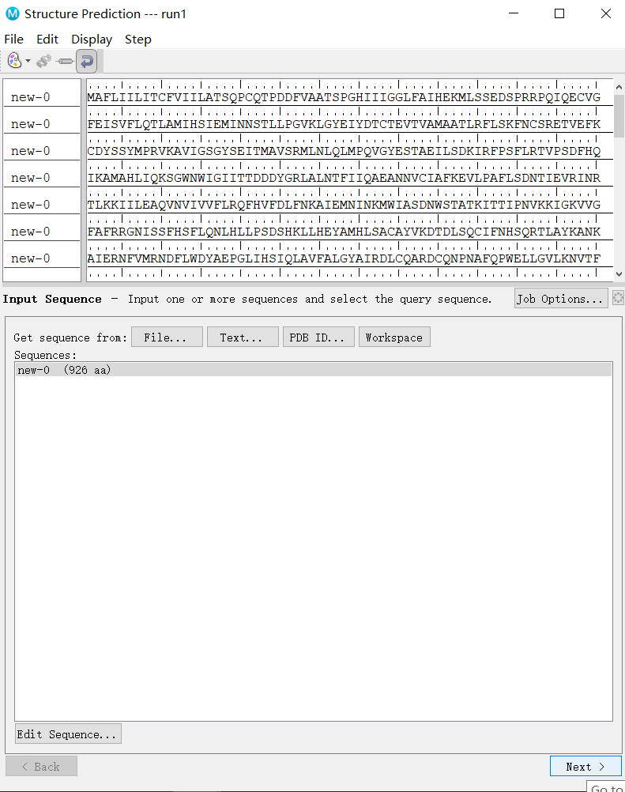
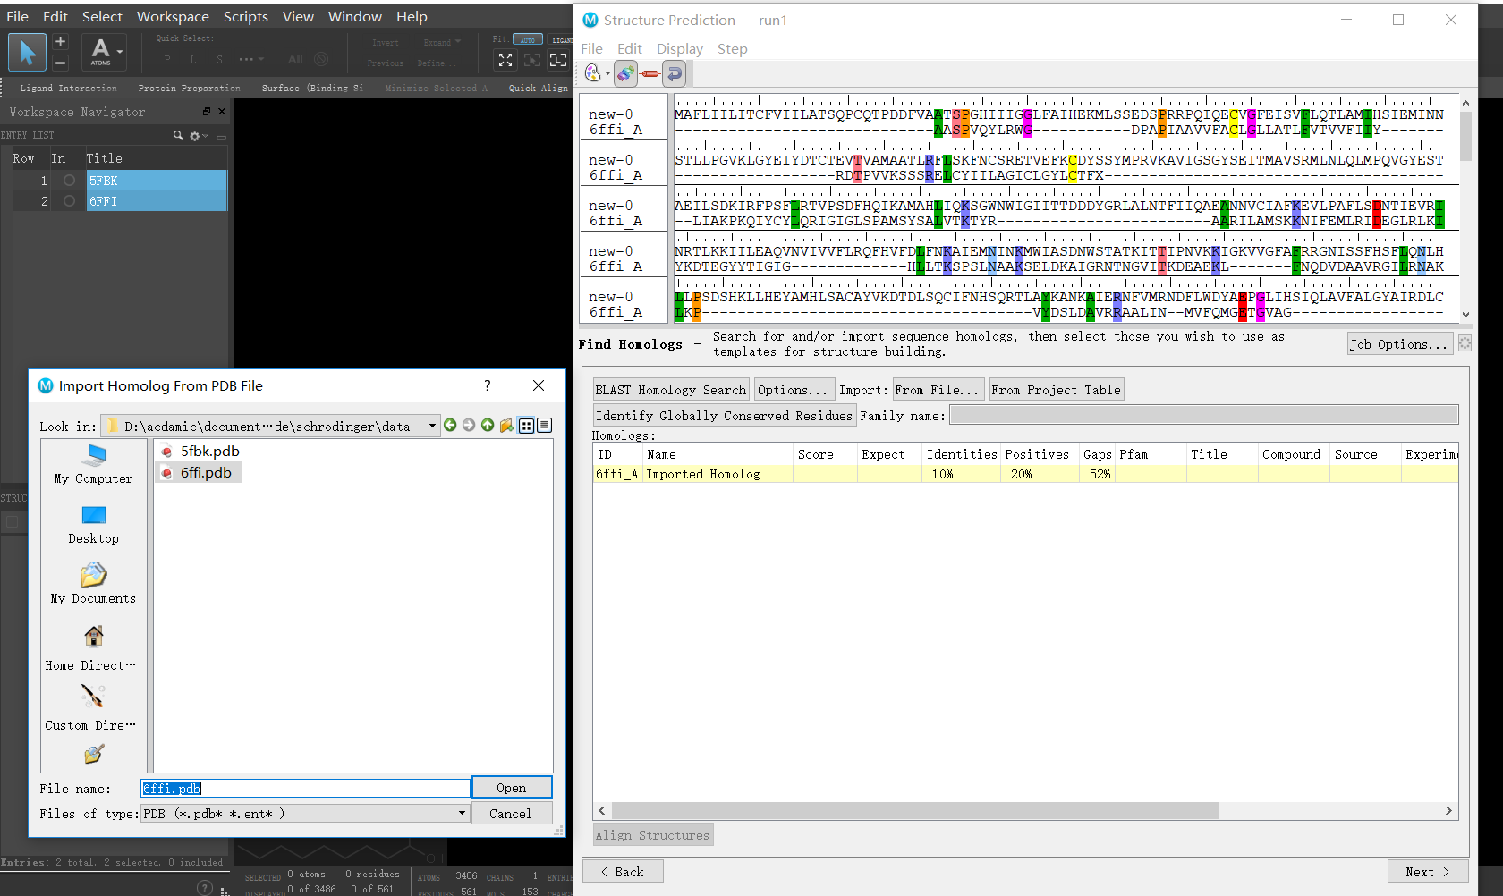
Advanced Modeling
next
选择模板结构文件

Slide 11
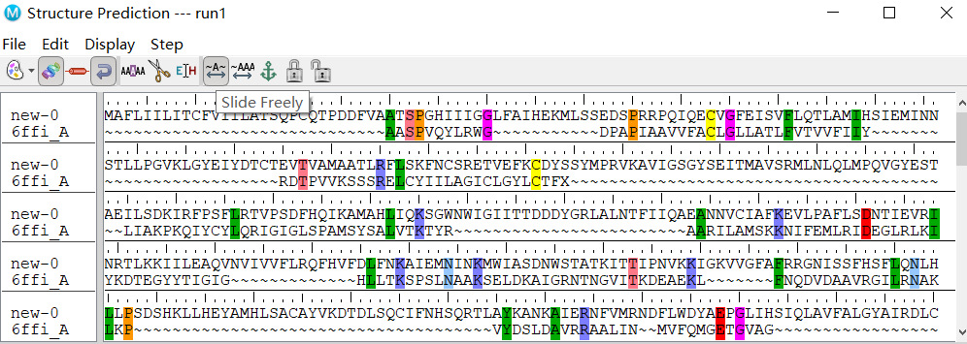
Advanced Modeling
上一步完了点next，进入这个界面
点击这个
之后按住氨基酸字母，就能移动它在比对中的位置
调整成需要的比对吧
颜色代表序列对上的位置，我这个模板很不好，几乎就没怎么对上，不过这个可能就难找到好的。

Slide 12
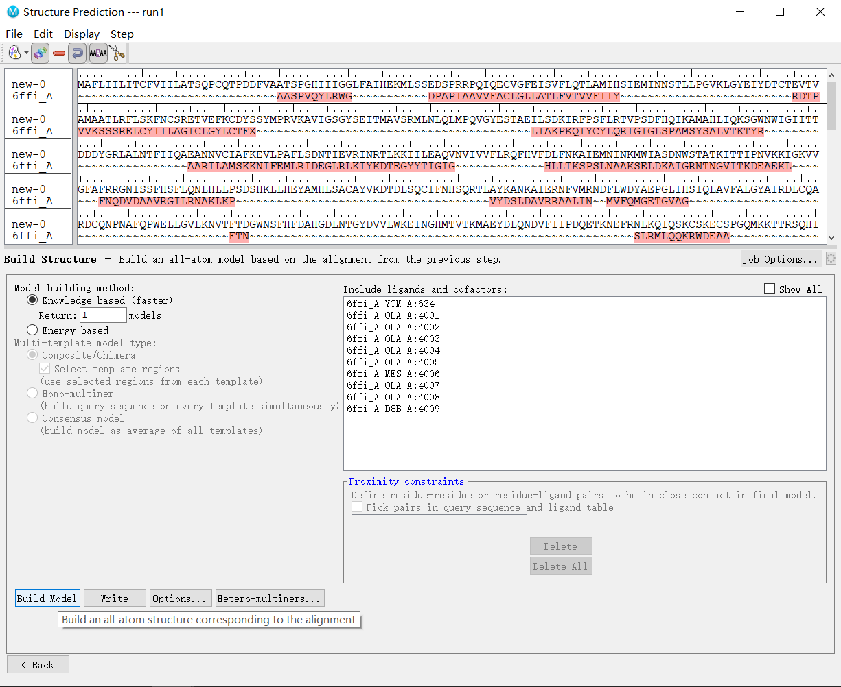
Advanced Modeling
上一张完了以后next
点击build model
这里选择要不要把模板里的小分子也放到新的结构里
等结果，根据你的知识来判断结果好不好

Slide 13
Advanced Modeling
有时候模板和目标序列之间有大段空缺。如果是GPCR的七根螺旋，ecl2之外的部分，可以在第一步输入序列时把没有模板的序列换成SGSGSGSG

